Slide 1
Capacitación
Pruebas Automatizadas / UI

Slide 2




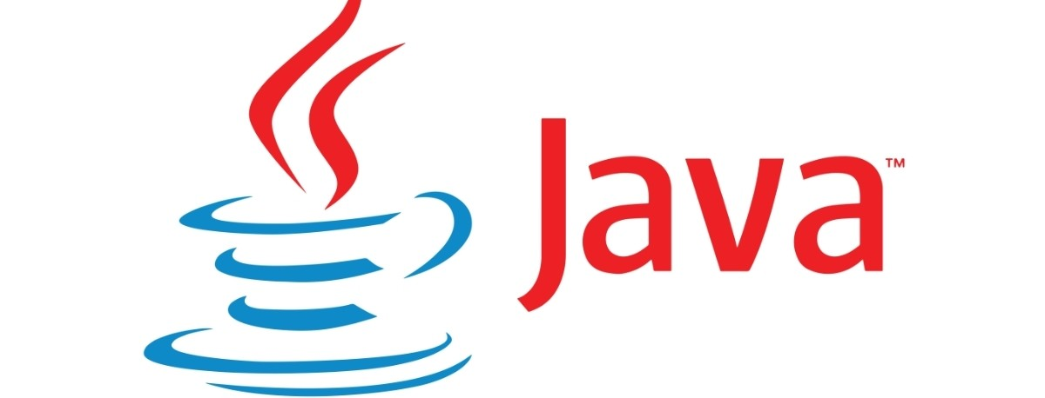



Tecnologías utilizadas – Build

Slide 3

Pasos para Configurar - Automation Framework
A) Ambientar el proyecto en local.
1.-Descargar Proyecto desde GitLab.
Como zip
git clone + path.gitlab
2.-Abrir Proyecto Framework desde intellij.
3.-Configurar la clase constantes ya que en esta clase hay variables que administran rutas que serán tomadas desde el equipo local.
4.-Ejecutar el ciclo de vida de “Maven” para compilar el proyecto y se instancie. en su local. Este crea un archivo “.jar” con el nombre del proyecto.
5.-Abrir Proyecto o Crear Proyecto de Pruebas.
A) Configurar JDK en la sección – file – proyect Structure – SDK
6.-Configurar el archivo POM con la librería que se genero con el otro proyecto
Y dar clic en actualizar Maven.
7.-Verificar en la pestaña Maven del proyecto de Pruebas, si se muestran las librerías del Framework que se esta llamando en el archivo POM.
PALO IT

Slide 4
Team Quality Assurance
Gracias

